Slide 1
TEHISINTELLEKT INSENEERIAS
Jüri Majak,Martin Eerme, Kristo Karjust, Meelis Pohlak Taltech
17.02.2026

Slide 2
Milleks kasutatakse tehisintellekti inseneerias ???
Õige vastus: kõigeks, sealhulgas
  Vastavuspinna loomine (katseandmete või arvutustulemuste baasil)
  Globaalne optimeerimine (leida globaalne ekstreemum, täisarvulised muutujad, funktsioonid pole diferentseeruvad)
  Multkriteriaalsed otsustusmeetodid (alternatiivide valik prioriseerimine)
  Kvaliteedi kontroll, defektide tuvastamine, objecti tuvastamine pildil
  Andmeanalüüs, mustrite leidmine, klasterdamine
  ….jp muud

Slide 3
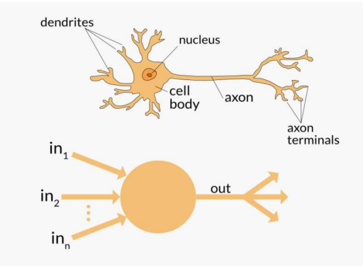
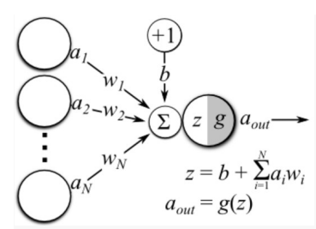
TEHISNEURON
Nii nagu bioloogilisel neuronil on dendriidid signaalide vastuvõtmiseks, rakukeha nende töötlemiseks ja akson, mis saadab signaale teistele neuronitele, on tehisneuronil mitmeid sisendkanaleid, töötlusetapp ja väljund, mis võib olla sisendiks paljudele teistele tehisneuronitele (https://appliedgo.net/perceptron/)

Slide 4
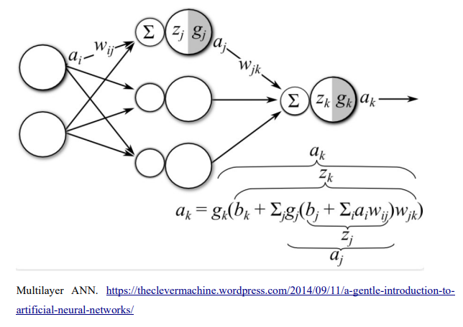
Lihtne otsesuunatud mitmekihiline TEHInärvivõrk- FFNN

Slide 5


Õppimine: VEA tagasilevik
Üheks laialt kasutatavaks alternatiiviks gradiendi meetodile osakeste parve/sülemi meetod (PSO- particle swarm optimization)

Slide 6
Vastavuspinna loomine. Juhtumuuring 1
% Komposiitmaterjali taastootmiseks jahvatamisel saadi 5 fraktsiooni keskmiste suurustega
% 4.2, 2.025, 0.94, 0.4725, 0.1575 mm
% eesmärk on leida kaks fraktsiooni millest segatud pulbri tihedus on maksimaalne
% Segatud fraktsioonid: (esimene ridades 1-2, teine ridades 3-4)
P = [4.2,4.2,4.2,4.2,4.2,2.025,2.025,2.025,2.025,2.025,0.94,0.94,0.94,0.94,0.94,0.4725,0.4725,...
0.472,0.4725,0.4725,0.1575,0.1575,0.1575,0.1575,0.1575;...
4.2,2.025,0.94,0.4725,0.1575,4.2,2.025,0.94,0.4725,0.1575,4.2,2.025,0.94,0.4725,0.1575,4.2,...
2.25,0.94,0.4725,0.1575,4.2,2.025,0.94,0.4725,0.1575];
% Mõõdetud tihedused (Taltech laboratooriumis)
T=[0.677,0.762,0.752,0.752,0.837,0.762,0.701,0.725,0.737,0.862,0.752,0.725,0.691,0.709,0.834,...
0.752,0.737,0.709,0.667,0.763,0.837,0.862,0.834,0.763,0.769];
% Kaherealine kood: ehita ja treeni närvivõrk:
net = fitnet(7); % närvivõrgu konfiguratsiooni loomine
net = train(net,P,T); % treenimine P-sisend, T-väljund
% pinna joonistamine:
N=31;
x = linspace(0.1575,4.2,N);
y = linspace(0.1575,4.2,N);
for i=1:N
for j=1:N
z(i,j)=net([x(i);y(j)]);
end
end
surf(x,y,z)

Slide 7
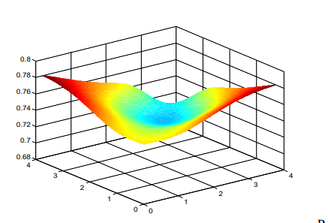
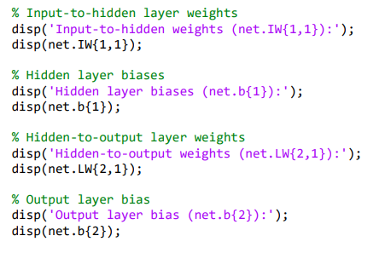
Vastavuspinna loomine. Juhtumuuring 1 Tulemus

Slide 8
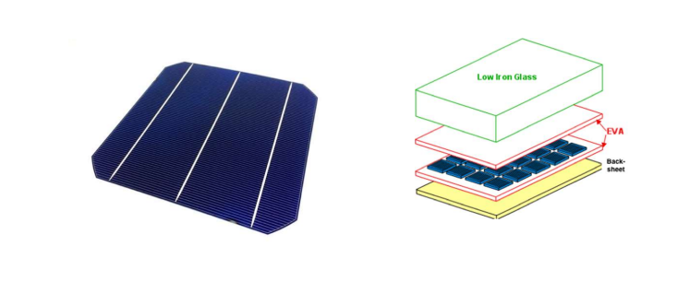
JUHTUMUURING 2 - SLAID 1
Geeli sisalduse analüüs päikesepaneelis
(NAPS Solar Estonia OÜ baasil )
Silicon päikesepaneeli üldstruktuur

Slide 9
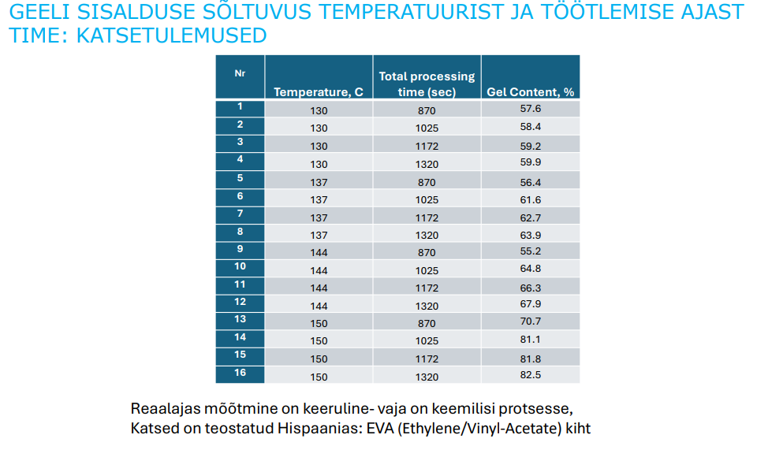
JUHTUMUURING 2 - SLAIDE 2

Slide 10
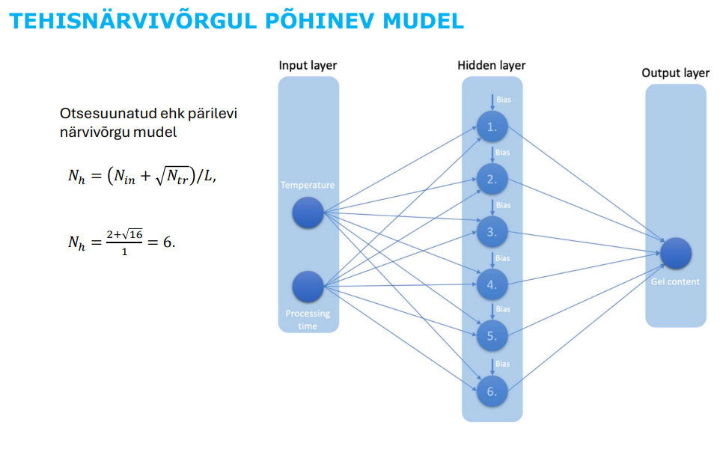
JUHTUMUURING 2 - SLAID 3

Slide 11
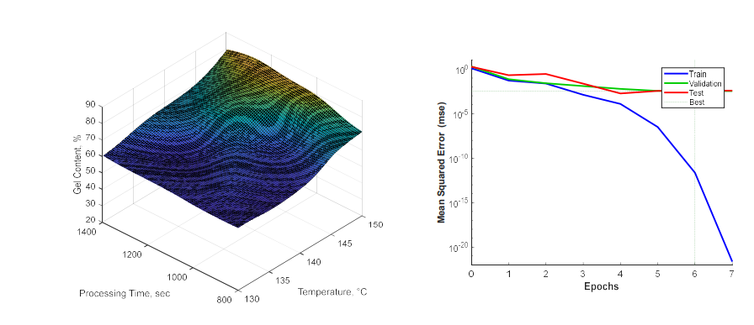
JUHTUMUURING 2 - SLAID 4
VASTAVUSE PIND –TEHISNÄRVIVÕRGU MUDEL
Juhul kui andmehulgad jäävad väikseseks võiks kasutada SVR (Support Vector Regression),jm. mudeleid.

Slide 12
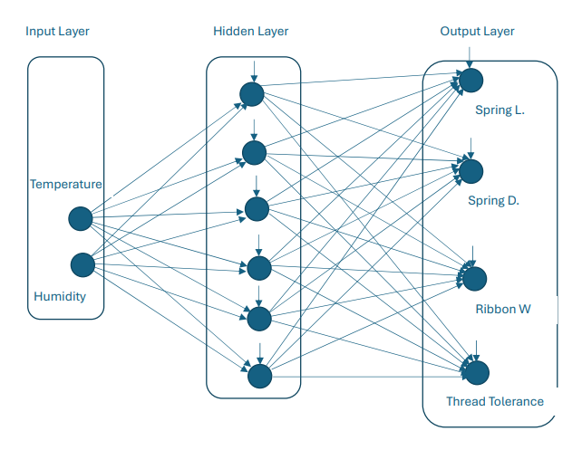
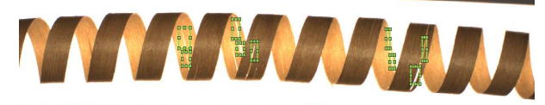
JUHTUMUURING 3 –SLAID 1
KESKKONNA MÕJU TOOTMISPROTSESSILE

Slide 13
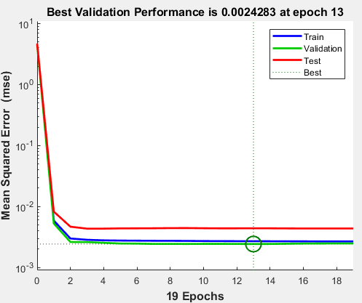
JUHTUMUURING 3 –SLaID 2
KESKKONNA MÕJU TOOTMISPROTSESSILE
Treenimise, valideerimise ja testimise keskmised ruutvead algul kahanevad koos ja jäävad samale tasemele,
Valideerimise ja treeningu tulemused jäävad üksteise lähedale, mudelit võib üldistada

Slide 14

JUHTUMUURING 3 –SLAID 3
KESKKONNA MÕJU TOOTMISPROTSESSILE
Tehes närvivõrgu eraldi igale väljundparameetrile võimaldab mõnevõrra paindlikumat kohandamist/tuunimist. Joonisel on peidetud kihis kasutatud 53 neuronit lähtudes järgmistest hinnangutest neuronite arvu esialgsel määramisel.
% MATLAB koodinäide:
A = readmatrix("data.xlsx"); % lähteandmete lugemine excelist
A1=A(3:2579,2:6);
V1=A1(:,4); % niiskus
V1nd=(V1-min(V1))/(max(V1)-min(V1)); % andmete normaliseer
V2=A1(:,5); % temperatuur
V2nd=(V2-min(V2))/(max(V2)-min(V2)); % andmete normaliseer
S=[V1';V2'];
T1=A1(:,1)';
T2=A1(:,2)';
T3=A1(:,3)';
numberOfNeuronsInHiddenLayer=51+2;
net=fitnet(numberOfNeuronsInHiddenLayer,'trainlm');
net.trainParam.lr=0.05;
net=train(net,S,T2);
% pinna joonistamine:
N=31;
x = linspace(min(V1),max(V1),N);
y = linspace(min(V2),max(V2),N);
for i=1:N
for j=1:N
z(i,j)=net([x(i);y(j)]);
end
end
surf(x,y,z)

Slide 15
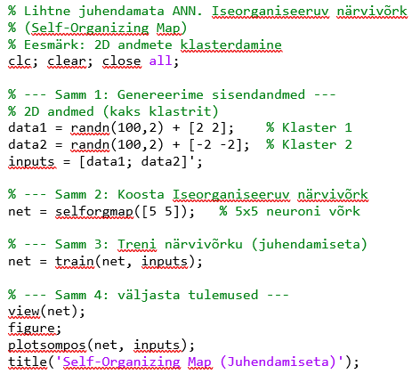
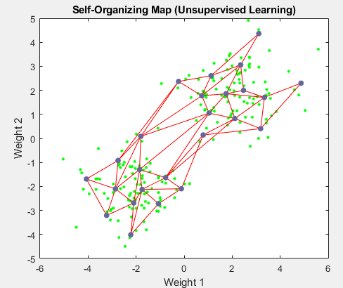
JUHTUMUURING 4 –SLAID 1
Juhendamiseta Õppimisega närvivõrk
Vaatleme kui andmete kaarti (data map): kus sarnased liikmed koondatakse kokku, tekitades klastrid.

Slide 16
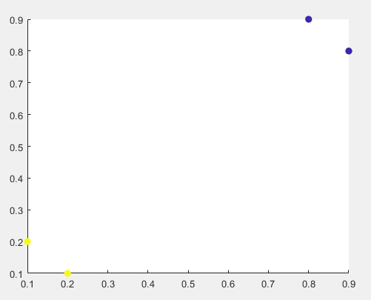
JUHTUMUURING 5 –SLAID 1
Juhendamiseta ÕppimiNE, Klassikaline klasterdamine
X = [0.1 0.2; 0.2 0.1; 0.9 0.8; 0.8 0.9];
% K-means clustering
[idx, C] = kmeans(X, 2) % klastrite arvu anname ette
% Visualize clusters
scatter(X(:,1), X(:,2), 50, idx, 'filled');

Slide 17
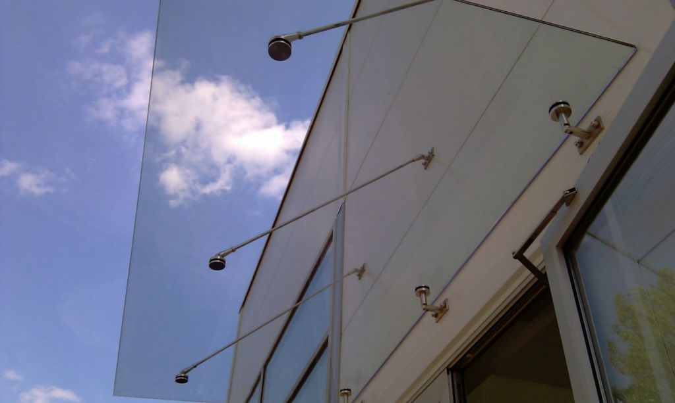
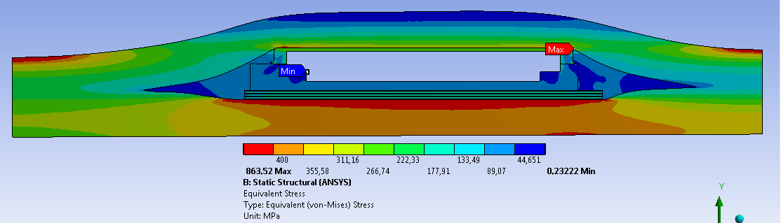
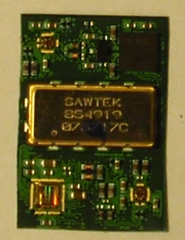
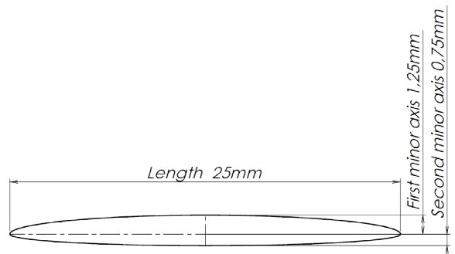
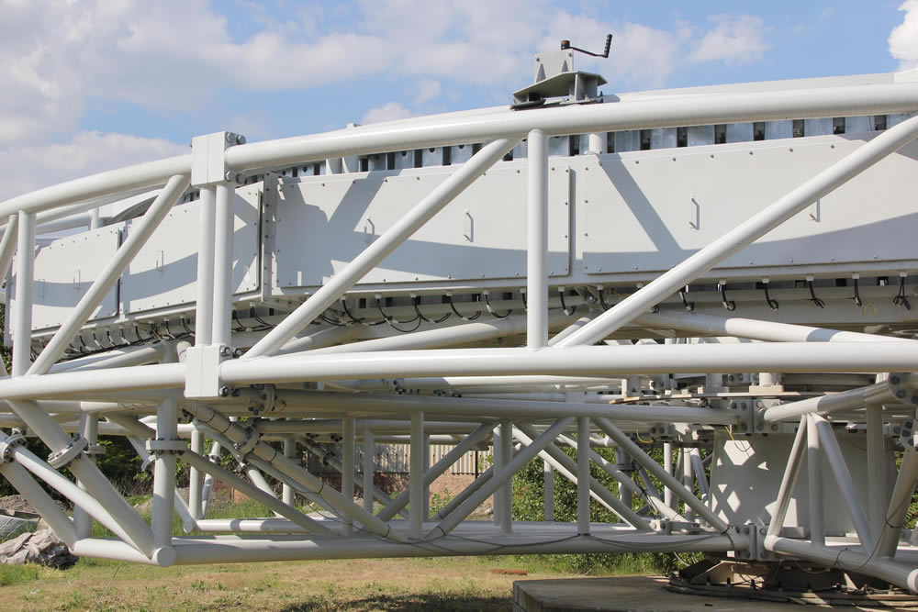
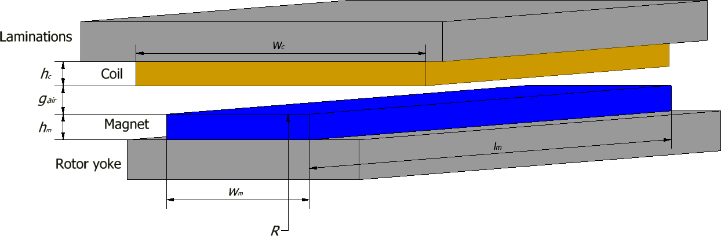
GLOBAALNE OPTIMEERIMINE: MÕNED NÄITEÜLESANDED
Prototype: permanent magnet generator at full scale(Goliath wind OÜ)

Slide 18
AI PÕHINE GLOBAALNE OPTIMEERIMINE: MILLEKS VAJALIK?
GRADIENDI PÕHINE TRADITSIOONILINE OPTIMEERIMINE
Gradiendi meetodid: kiireima languse meetod, Newtoni meetod, kvasi-Newtoni meetod, jt
+Kiire võrreldes globaalse optimeerimise meetoditega
- Koondub lähimasse lokaalsesse ekstreemumisse
- Nõuab et funktsioonid on diferentseeruvad
- Ei oska hallata täsiarvulisi/diskreetseid muutujaid
AI PÕHINE GLOBAALNE OPTIMEERIMINE
Globaalse optimeerimise meetodid:
EA, GA, PSO, ACO jt.
+Aeglased võrreldes gradiendi meetoditega
- Koondub üldjuhul globaalsesse ekstreemumisse
- Ei nõua, et funktsioonid on diferentseeruvad
- Oskab hallata täsiarvulisi/diskreetseid muutujaid

Slide 19
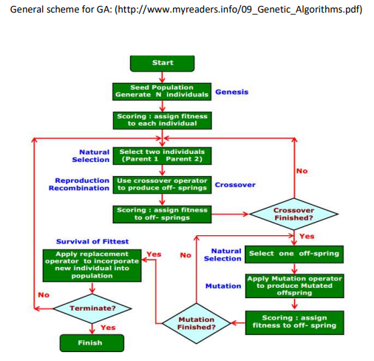
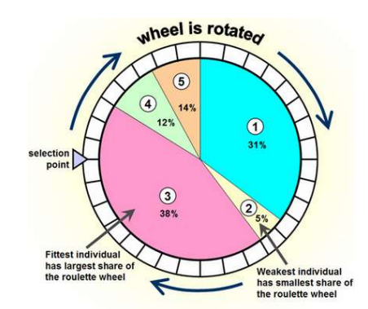
GENEETILINE ALGORITM (GA) – LAIALDASELT KASUTATUD GLOBAALSE OPTIMEERIMISE ALGORITM
Vanemate valik:
Ruleti reegel

Slide 20
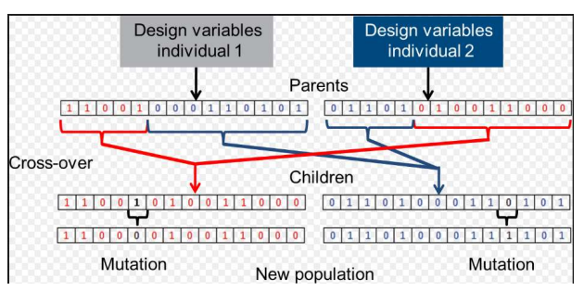
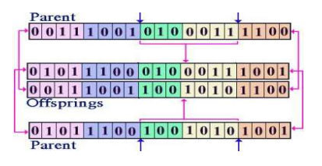
GENEETILINE ALGORITM (GA) – LAIALDASELT KASUTATUD GLOBAALSE OPTIMEERIMISE ALGORITM
Ristamise operaator : Laosed saavad kromosoome
Mõlemalt vanemalt
Ristamise ja mutatsioonide operaatorid:

Slide 21
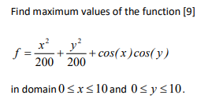
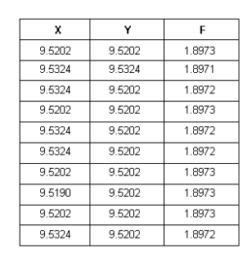
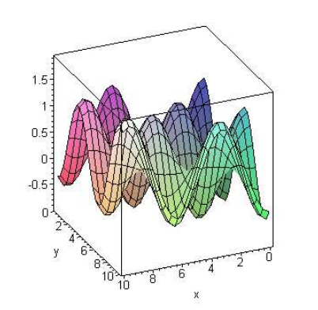
GENEETILINE ALGORITM (GA) – LAIALDASELT KASUTATUD GLOBAALSE OPTIMEERIMISE ALGORITM
Algoritmi erinevatel käivitustel saadud tulemused, leitakse globaalne maksimum juhul kus lokaalseid eksreemumeid on väga palju (vt joonis)

Slide 22
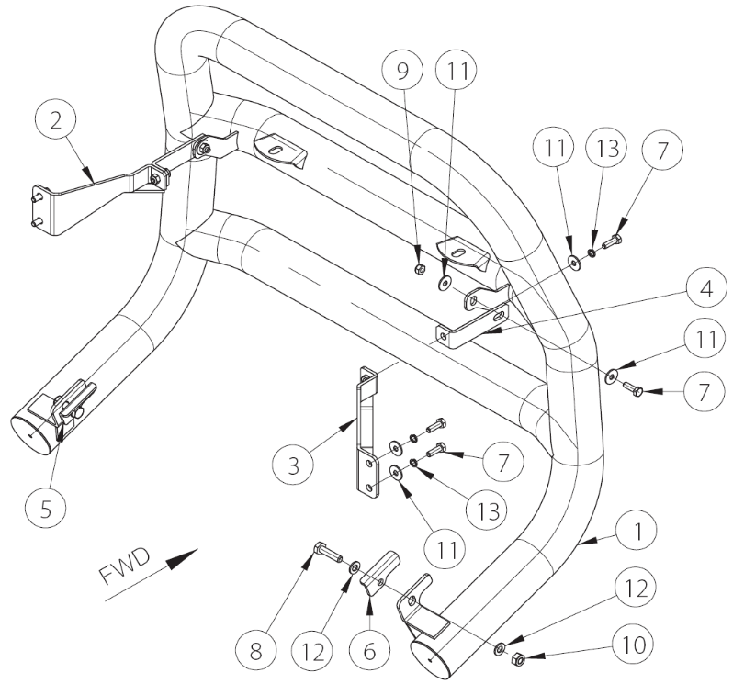
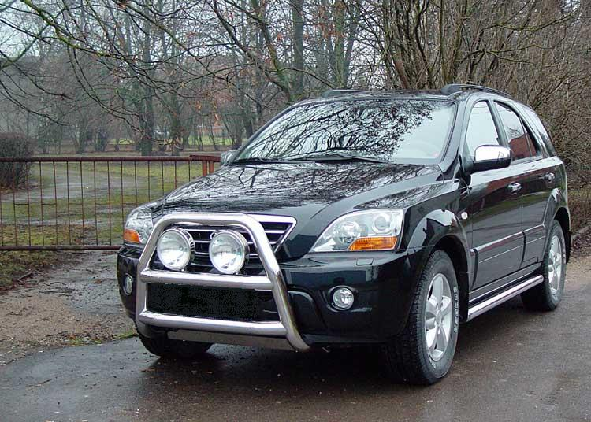
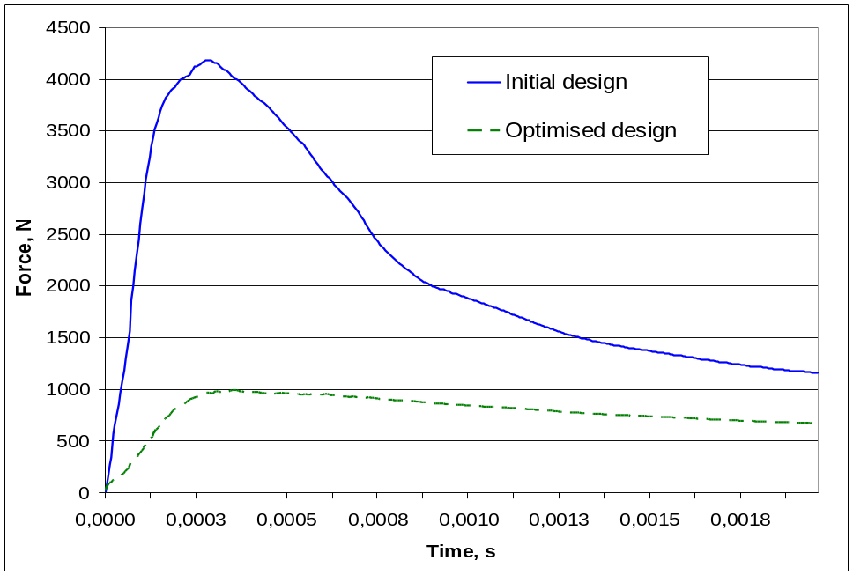
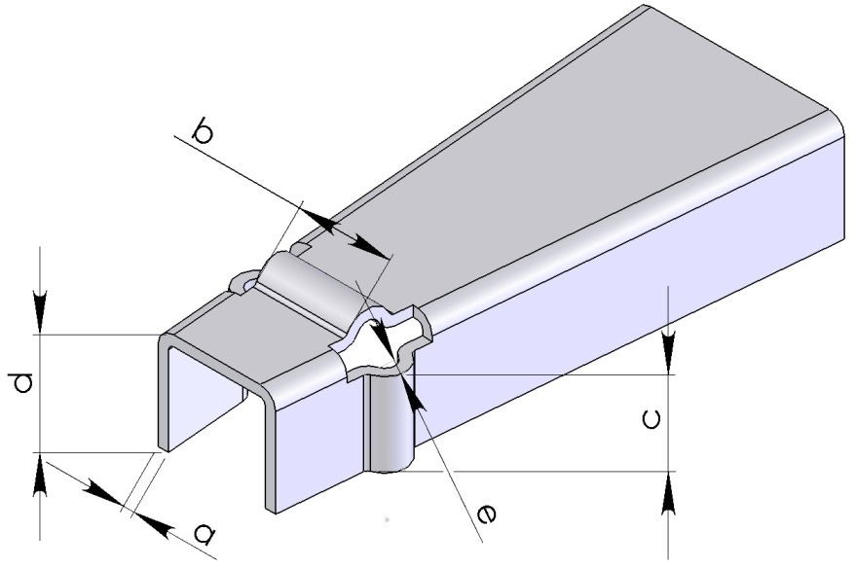


JUHTUMUURING 6:(Tarmetec OÜ)
Optimized component

Slide 23
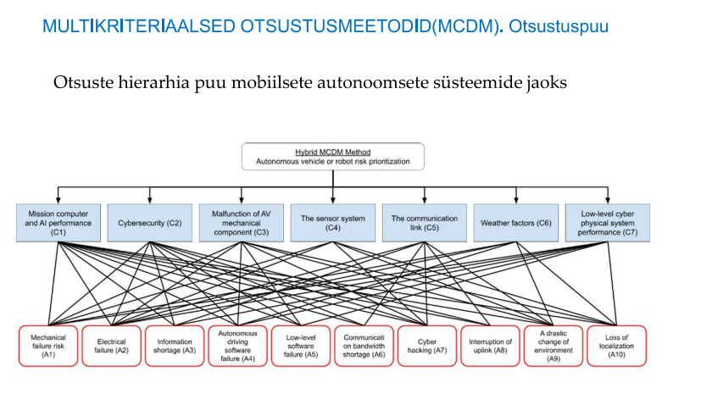

Slide 24
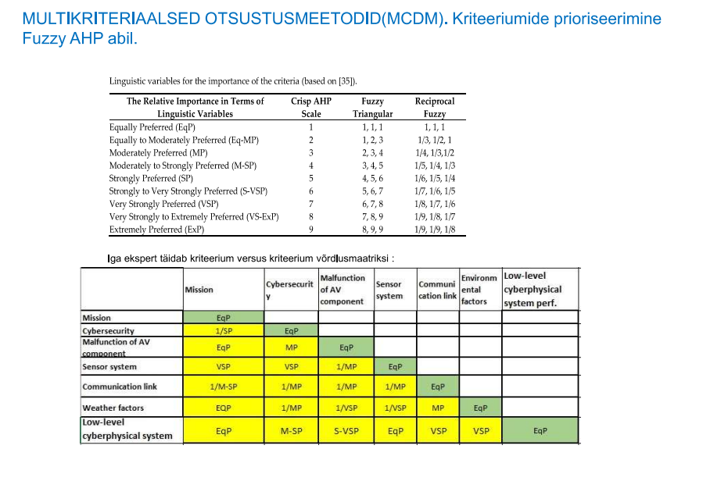

Slide 25
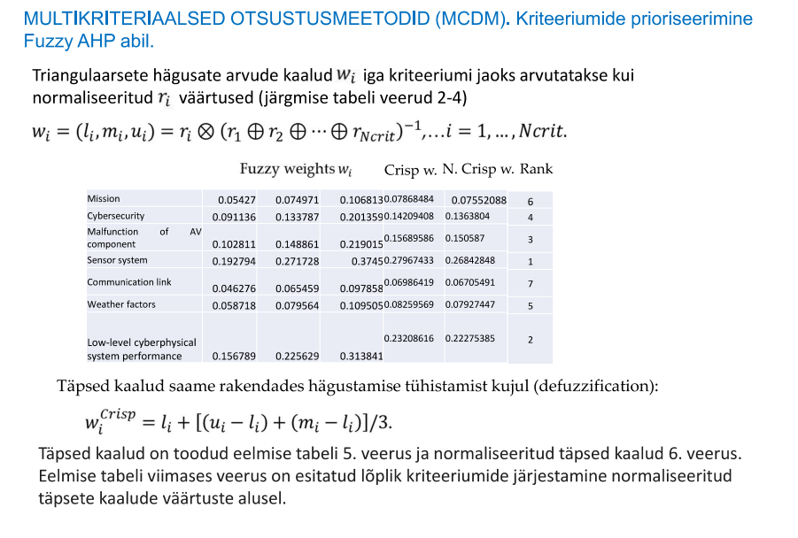

Slide 26
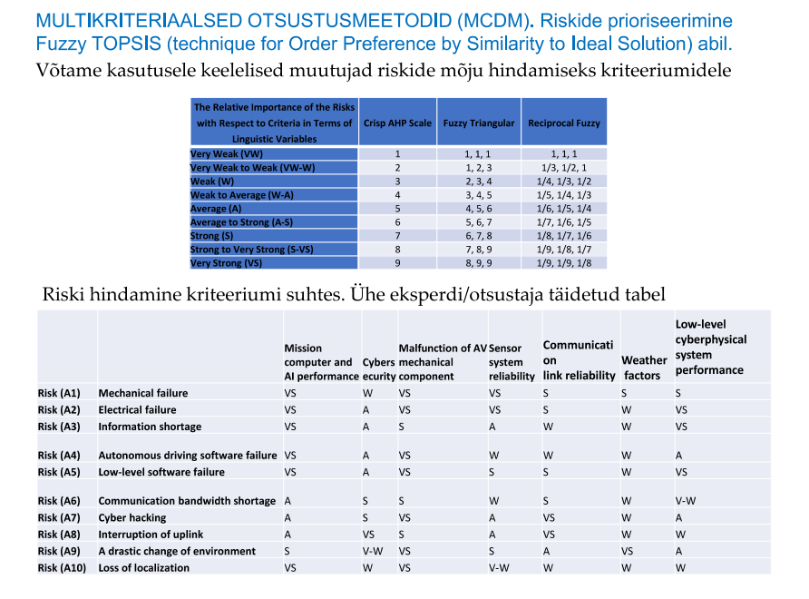

Slide 27
